Slide 1


Slide 2
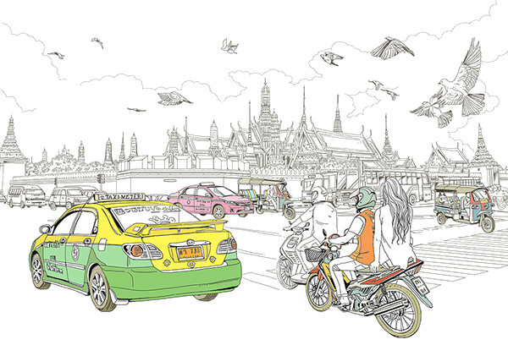

the
Background
เพื่อพัฒนาระบบจัดการโบราณสถานและระบบแจ้งเตือนให้กับผู้ดูแลเมื่อเกิดสภาพผิดปกติ
ปกป้องอนุรักษ์และสืบทอดไว้ซึ่งโบราณสถานเพื่อให้คงอยู่อย่างสมบูรณ์

Slide 3

SENSORS
DATA PROCESSING
USE AI
FOR PREDICTION
Idea
Solution
LORA
TECHNOLOGY
ALERT

Slide 4
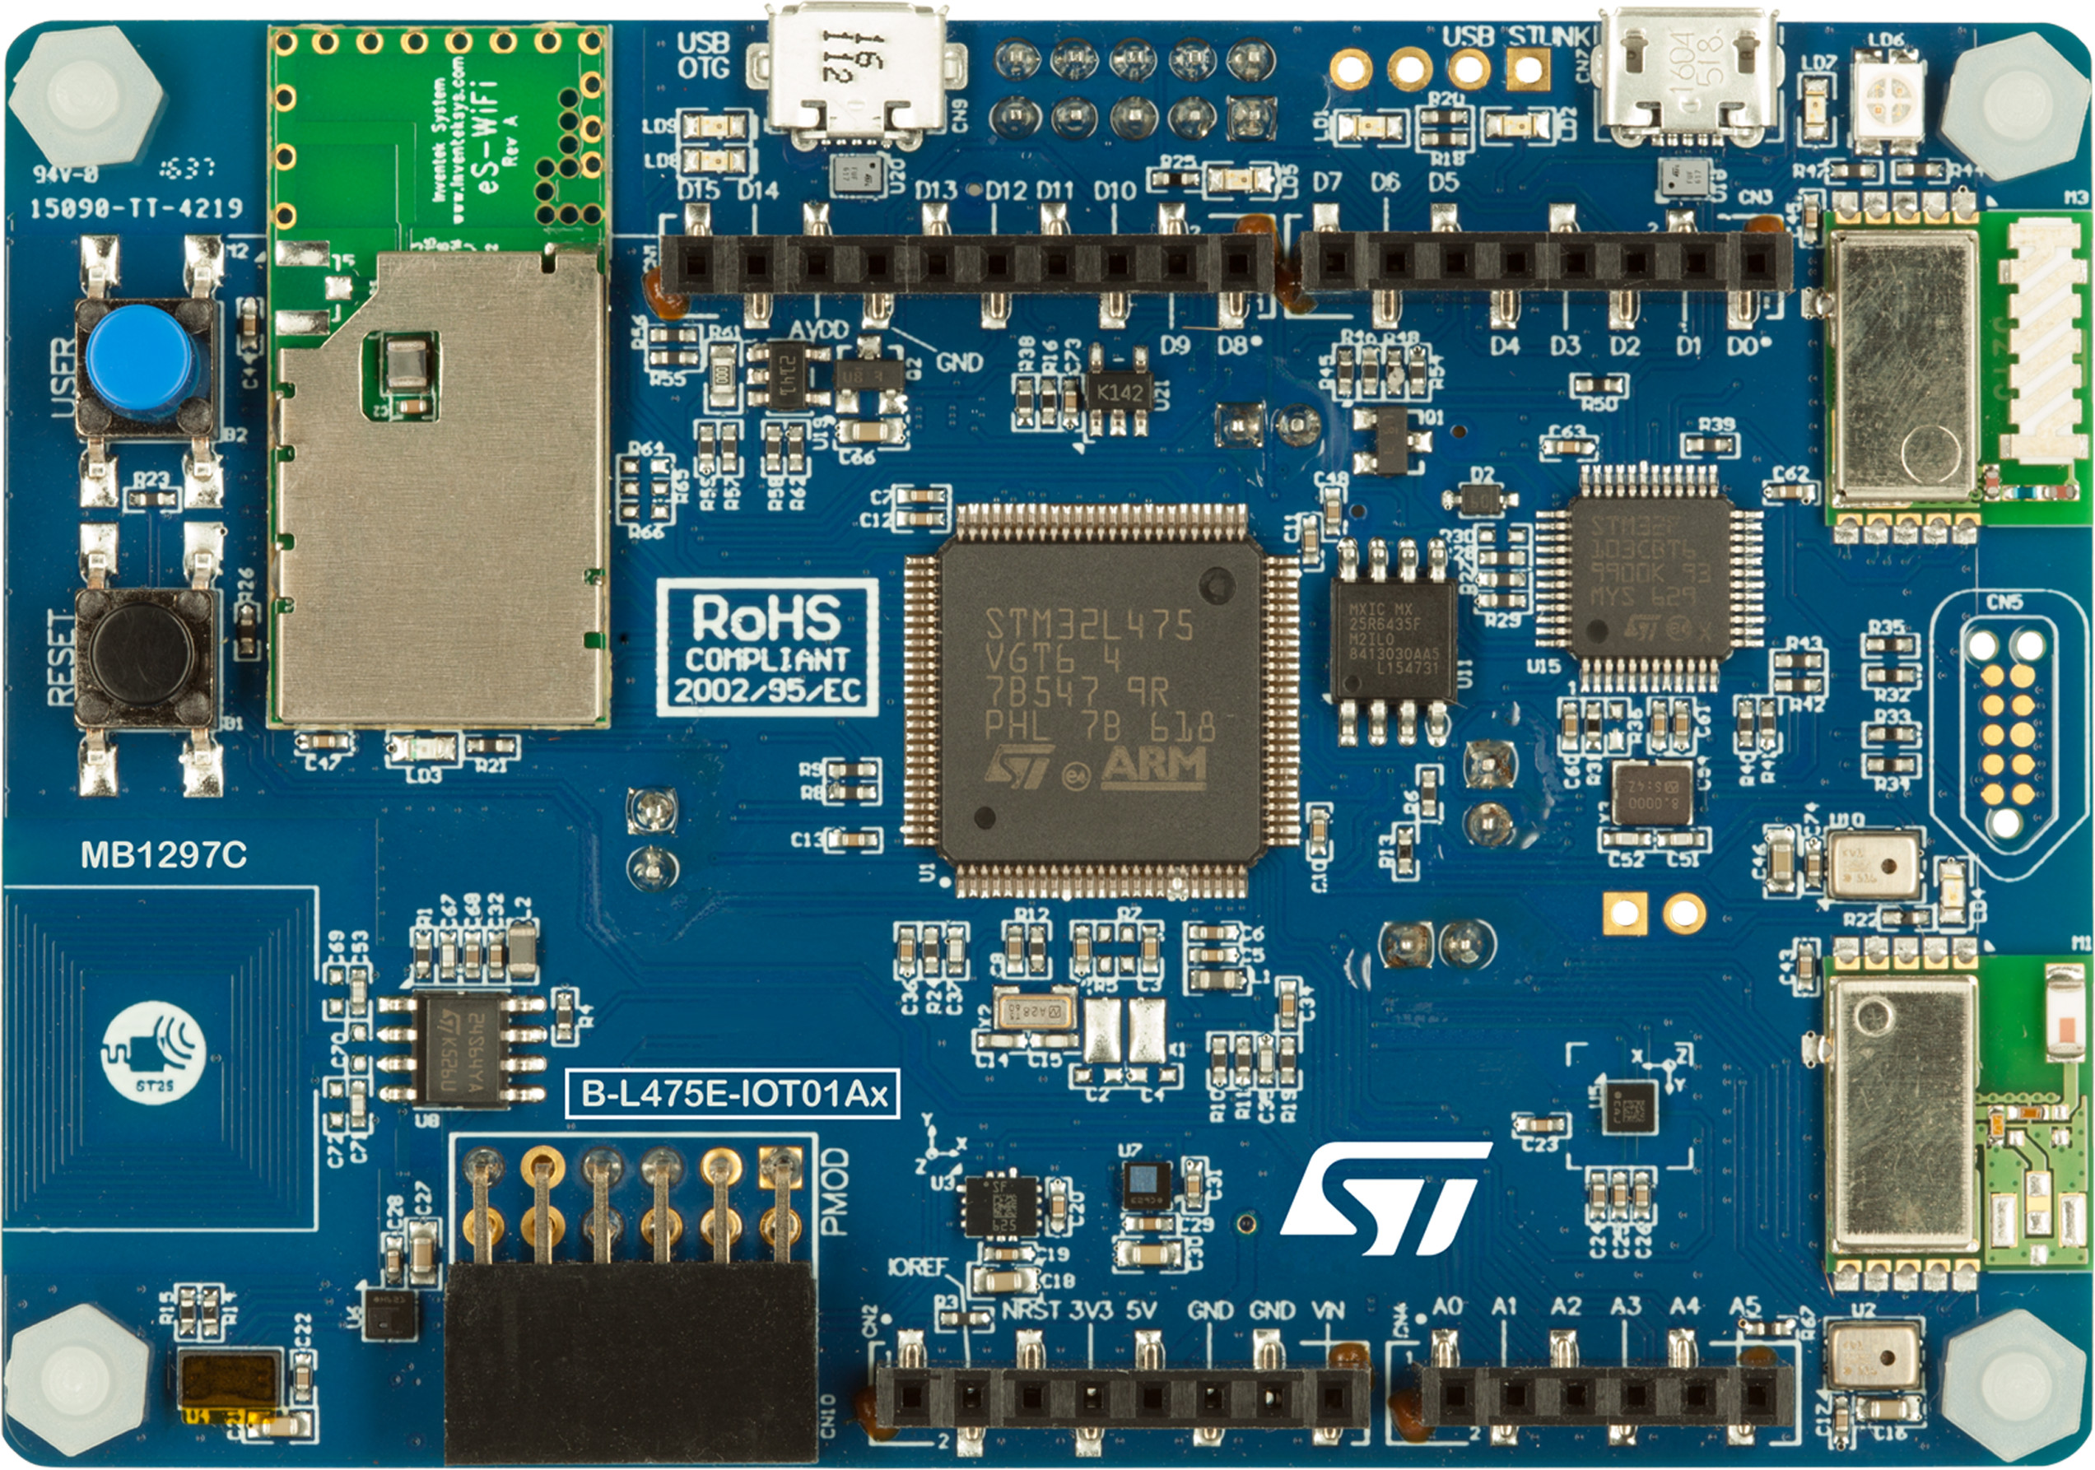
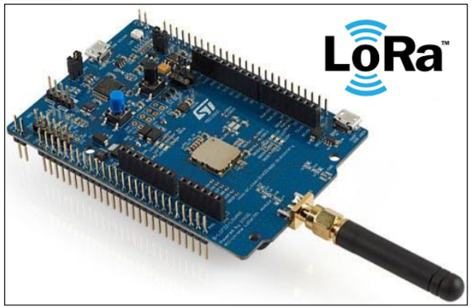
HARDWARE
STM32 IoT Node
STM32 LoRa

Slide 5




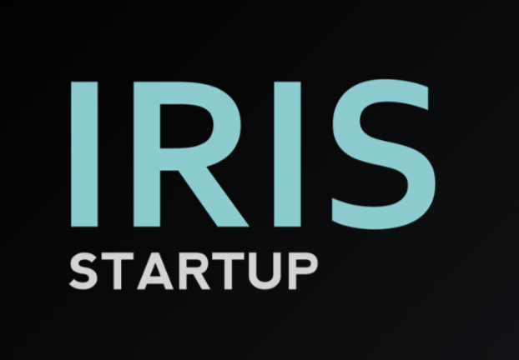

SERVER

Slide 6


Intelligent Monitoring System
Line API
Machine Learning

Slide 7

Line API

Slide 8

Machine Learning
Normalisation
Clean Data
Test Set
Train Data by
train set 80%
Train Set
Validate Model by
test set 20%
Prediction

Slide 9


Slide 10
Project Management
กระบวนการเอจายล์ (ฉบับย่อ)
มีการแบ่งงานเป็นฝ่าย
มีการปรับฝ่ายตามสถานการณ์งาน
มีการจัดสรร์เวลาการทำงานให้เหมะสมกับขนาดงาน

Slide 11
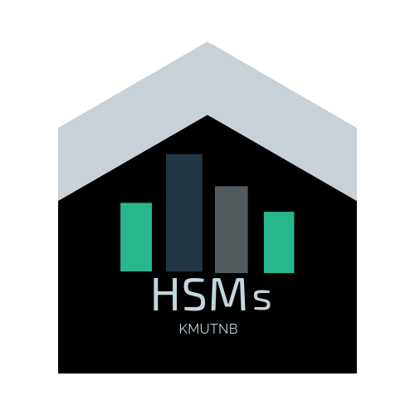
HISTORIC SITE MANAGEMENT SERVICE

Slide 12


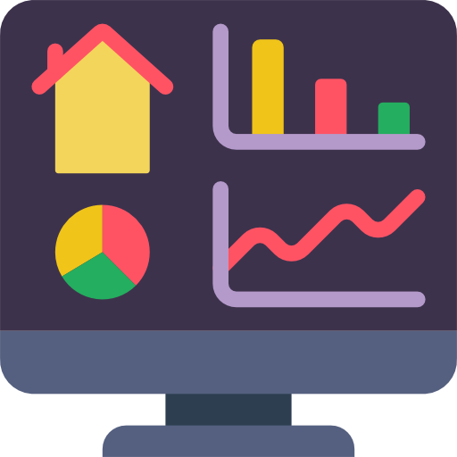
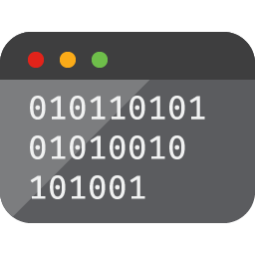


COMPONENT
AUTHENTICATION
GOOGLE MAPS
MONITORING(DASHBOARD)
ACCOUNT MANAGEMENT
LINE BOT

Slide 13

CONCEPTUAL DESIGN

Slide 14
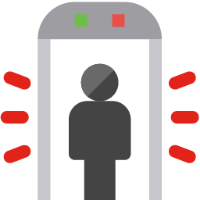
AUTHENTICATION

Slide 15

LOCATION
แสงดงข้อมูลสถานที่โบราณสถานทั้งหมดที่ดูแลอยู่
ตาราง
บน Google Maps โดยใช้ Marker
แจ้งเตือนเมื่อเกิดสภาพไม่ปกติ

Slide 16


Slide 17

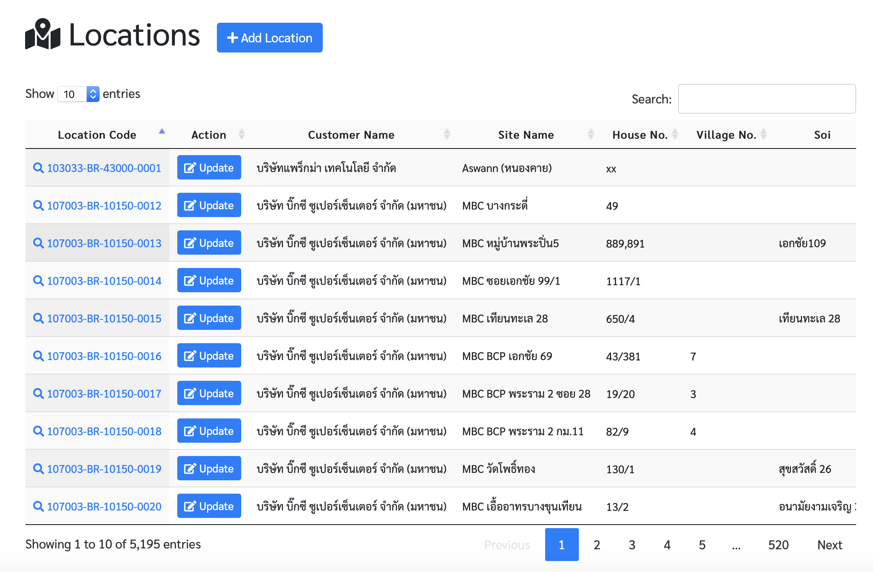
วัดโพธิ์
วัดสร้อยทอง
วัดเขมาภิรตาราม
วัดน้อย
วัดปากน้ำ
วัดอรุณ
วัดบางนาเกรง
วัดแขก
วัดโพธิ์ทอง
วัดบางขุนเทียน

Slide 18

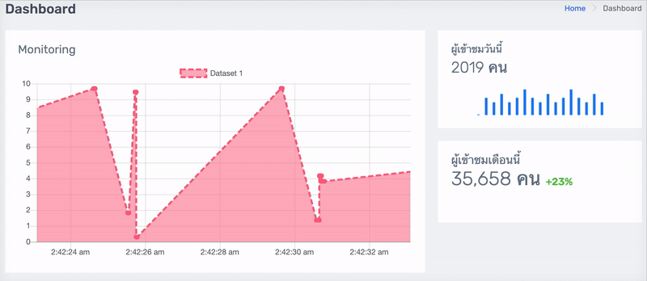
แสดงค่าข้อมูลต่างๆของ Sensor ที่อยู่ในโบราณสถาน
แต่ละแท่งแบบ Real time (Dashboard)
แสดงค่าต่างๆของ Sensor แบบตาราง
MONITORING

Slide 19

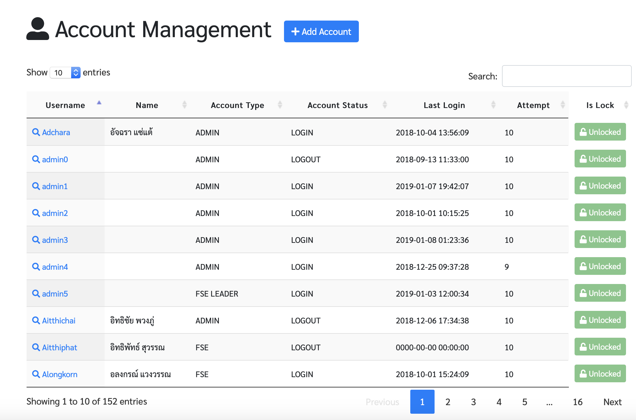
ACCOUNT MANAGEMENT
จัดการข้อมูลของผู้ใช้ ( ชื่อ, เบอร์ติดต่อ, Log in )

Slide 20
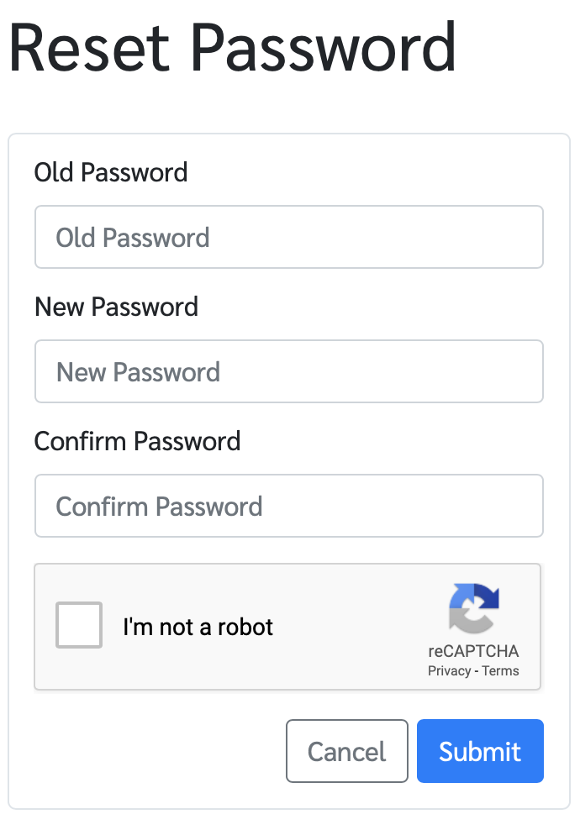

PROFILE
เปลี่ยนรหัสผ่านของผู้ใช้

Slide 21


LINE BOT

Slide 22
THANK YOU

